Slide 1
DEPARTAMENTO DE PLANIFICACIÓN RHS Y CONTROL DE GESTIÓN UNIDAD DE GESTIÓN DE INFORMACIÓN RHS
Autoatención Descansos Complementarios
División de Gestión y Desarrollo de las Personas
AGOSTO DE 2014

Slide 2
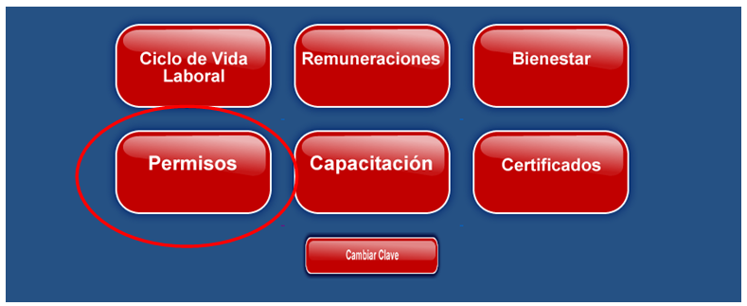
Autoatención
Opción “Permisos”.
En módulo Autoatención, en la opción Permisos se encontrara la opción de descansos complementarios.

Slide 3
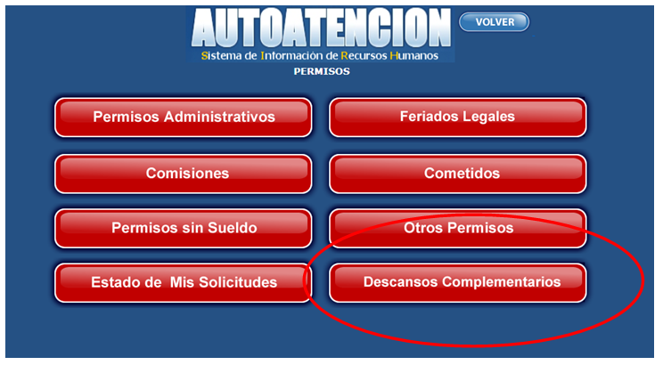
Autoatención
Este nuevo botón tendrá la funcionalidad de mostrar información referente a descansos complementarios de los funcionarios.

Slide 4
Autoatención
Se procederá a mostrar información referente a los detalles de Reconocimiento y de Solicitudes.

Slide 5
Gracias.

